Slide 1
Искусство интерпретации рентгенограмм шейного отдела позвоночника (часть 3)
ФГБОУ ВО КрасГМУ им. проф. В.Ф. Войно-Ясенецкого Минздрава РФ
Кафедра лучевой диагностики ИПО
Выполнила: ординатор 2 года специальности 31.08.09 Рентгенология
Константинова Елена Сергеевна

Slide 2
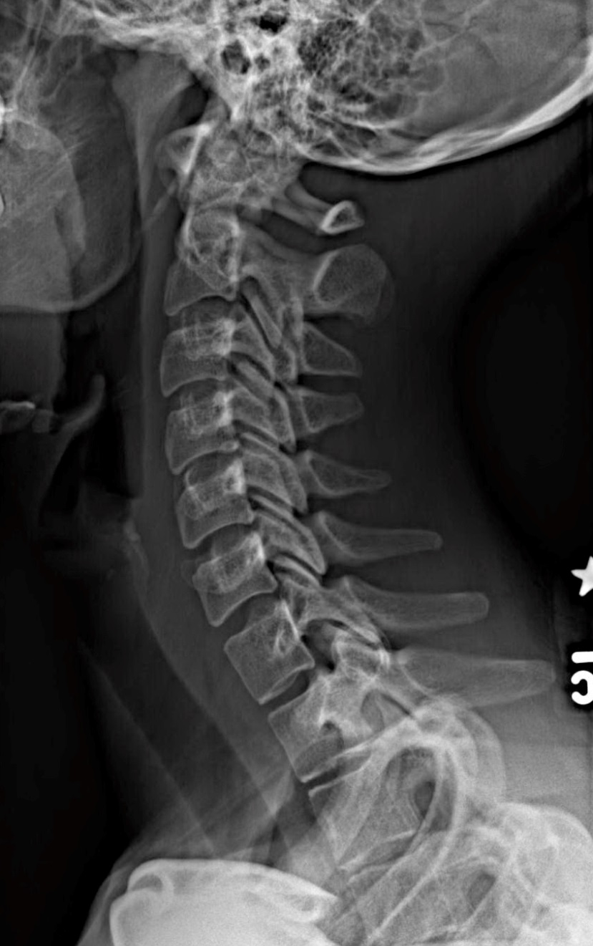
С3-С7: ДИАГНОСТИЧЕСКИЕ ЛИНИИ
Превертебральные мягкие ткани:
ретрофарингеальное и ретротрахеальное пространства
Передняя позвоночная линия (ALL)
Задняя позвоночная линия (PLL)
Спиноламинарная линия (ligamentum flavum)
Верхушки спинномозговых отростков
Notes:
Ретрофарингеальная: Норма С3 < 4 мм, при > 7 мм подозрение на травму верхнего шейного отдела позвоночника. Чувствительность = 45%, специфичность = 83%.
Ретротрахеальный: Аномалия > 18 мм на уровне C7 (> 14 мм у детей) или > 90% ширины позвонка. Если > 18 мм, подозрение на травму нижнего шейного отдела позвоночника. Чувствительность = 35%, специфичность =
Превертебральные мягкие ткани: могут утолщаться при травме или инфекции
Все линии должны быть ровными, обратное указывает на перелом, вывих или подвывих.

Slide 3
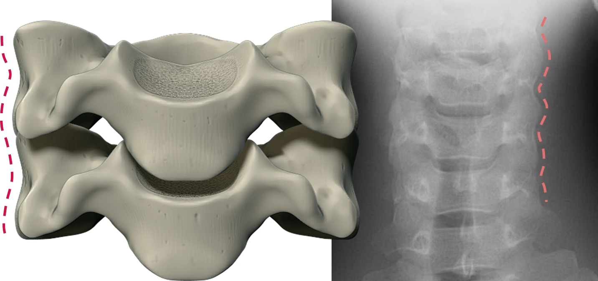
С3-С7: ФАСЕТОЧНЫЕ СУСТАВЫ
В норме фасеточные суставы и суставные отростки образуют плавный криволинейный боковой край на рентгенограммах

Slide 4
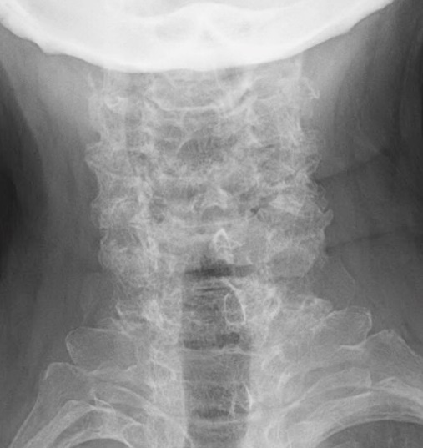
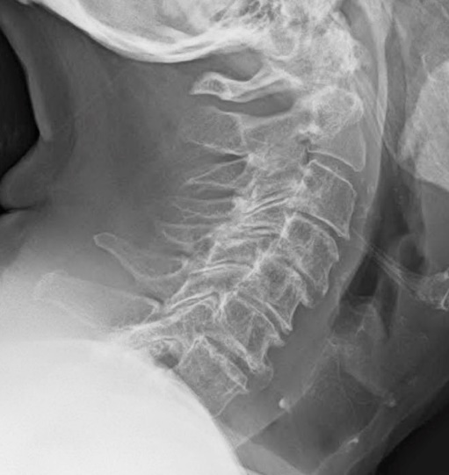
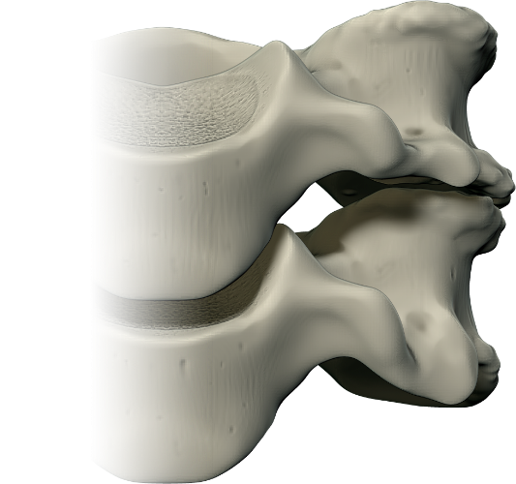
С3-С7: ФАСЕТОЧНЫЕ СУСТАВЫ (ДЕГЕНЕРАТИВНЫЙ АРТОРОЗ)
Плавный криволинейный боковой край суставного столба искажен пропорционально выраженности остеофитной гипертрофии

Slide 5
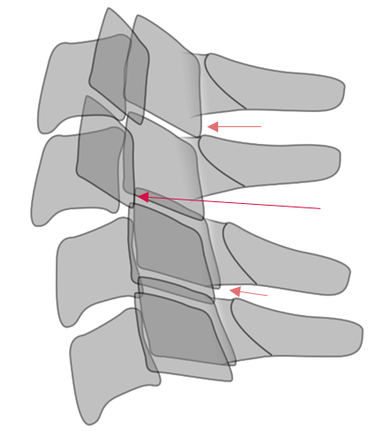
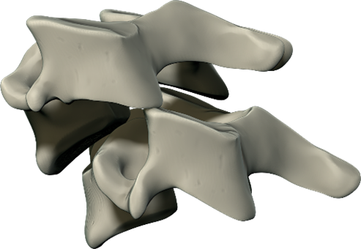
С3-С7: ФАСЕТОЧНЫЙ ВЫВИХ (ОДНОСТОРОННИЙ)
Характерные особенности:
Расширение дискового пространства
Расширение фасеточного сустава
Травматический спондилолистез
Признак “bow-tie” при соскользнувшем типе вывиха
Механизм:
сгибание с вращением
Парная фасетка
Непарная фасетка
Спондилолистез
“bow-tie”
Парная фасетка

Slide 6
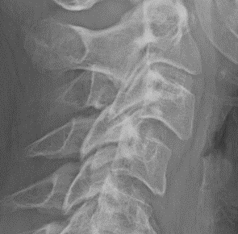
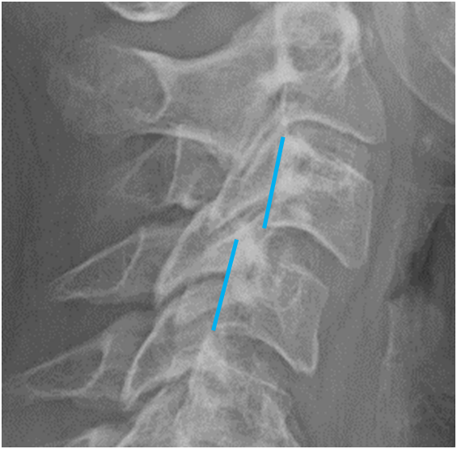
С3-С7: ФАСЕТОЧНЫЙ ВЫВИХ (ОДНОСТОРОННИЙ)
Прицельная рентегнограмма С3 и С4, боковая проекция
Парная фасетка
Непарная фасетка
Спондилолистез

Slide 7
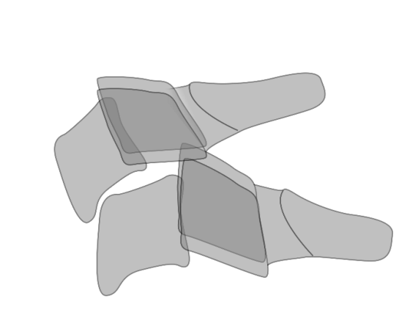
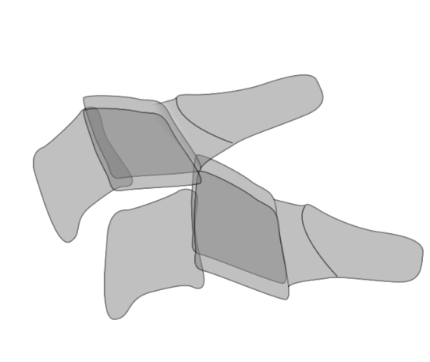
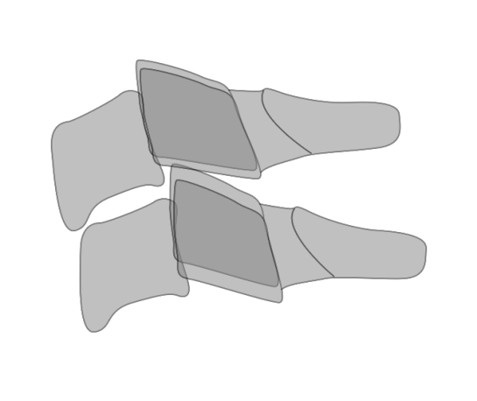
С3-С7: ФАСЕТОЧНЫЙ ВЫВИХ (ДВУСТОРОННИЙ)
Характерные особенности:
Расширение дискового пространства
Расширение фасеточных суставов
Травматический спондилолистез
Признак “bow-tie” при соскользнувшем типе вывиха
Механизм: сгибание
Подвывих фасеточных суставов
Верхушечный вывих
Соскользнувший вывих
Notes:
Перфорированные фасетки = видимо, ошибка перевода. Яндекс переводит Perched facets как Взгроможденные грани (фасетки). В традиционной русской рентгенологии этот тип вывиха называется Верхушечным (понятное название), а Заблокированные фасетки традиционно называются Соскользнувший вывих (можно, Соскочивший). Есть ещё варианты терминологии: вывих в дугоотростчатом (фасеточном) суставе без захлёста и с захлёстом фасеток. Так или иначе. Перфорированные не годятся, надо заменить

Slide 8
С3-С7: ФАСЕТОЧНЫЙ ВЫВИХ (ДВУСТОРОННИЙ)
КТ, аксиальная плоскость
Смещенные фасеточные суставы с двух сторон
Прицельная рентгенограмма С5 и С6, боковая проекция
Две пары смещенных фасеток при спондилолистезе

Slide 9
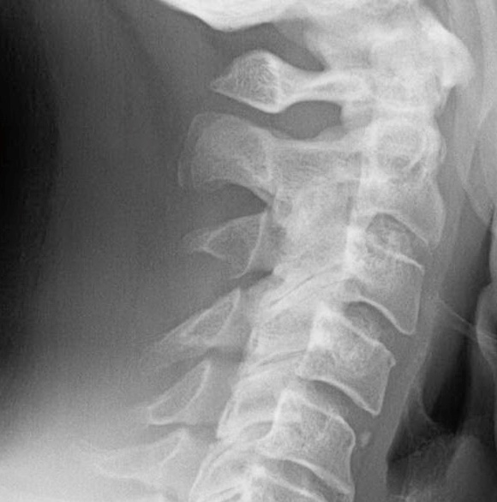
С3-С7: ФАСЕТОЧНЫЙ СИНДРОМ
Рентгенограмма ШОП, боковая проекция
Переднее смещение C3, дегенеративная гипертрофия фасеток и склероз, проекционное псевдосращение фасеточных суставов C2 и С3
Notes:
Дегенеративный фасеточный артроз является частой причиной спондилолистеза шейного отдела позвоночника или связан с ним
Является распространенной причиной спондилолистеза или сопутствующим заболеванием
Динамическая стабильность оценивается с помощью рентгенографии при сгибании и разгибании
МРТ эффективна для оценки тяжести стеноза центрального канала
Симптомы: онемение, слабость, проблемы с походкой и т.д.
Они могут наблюдаться и при отсутствии патологических рентгенографических данных (повреждение спинного мозга без рентгенографических признаков травмы)

Slide 10
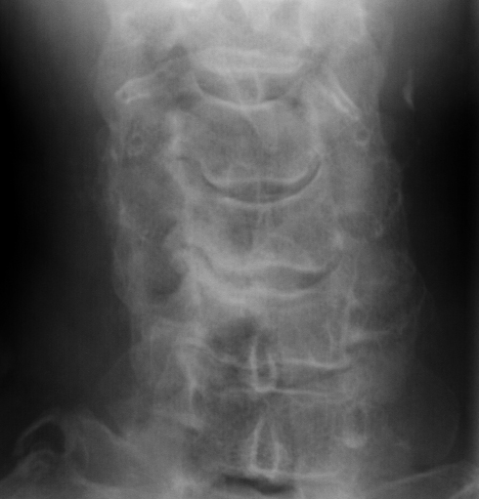
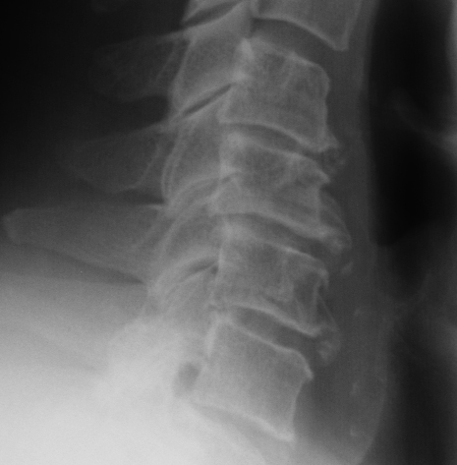
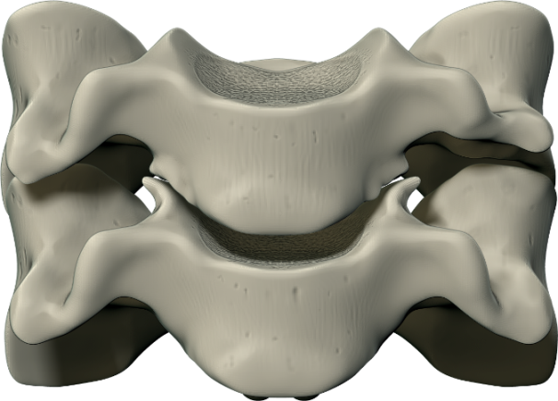
С3-С7: УНКОВЕРТЕБРАЛЬНЙ АРТРОЗ
Признаки:
Остеофиты крючковидных отростков
Псевдоперелом на боковых снимках
Унковертебральные суставы это разросшиеся крючки верхних боковых краёв тел шейных позвонков упирающиеся в верхний позвонок, формируя неоартроз
А
В
«Perky happy cat ears» (норма)
«flattened angry cat ears» (дегенеративное заболевание)
Рентгенограммы шейного отдела позвоночника, прямая (А) и боковая (В)проекция

Slide 11
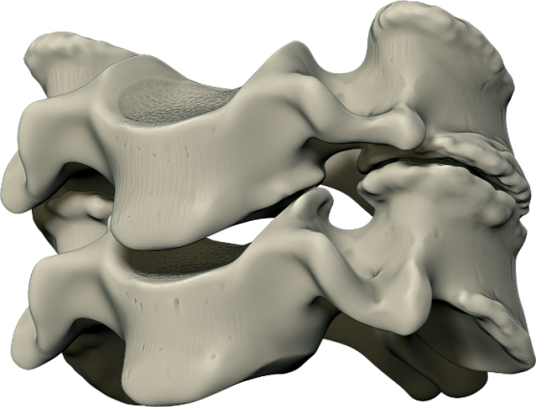
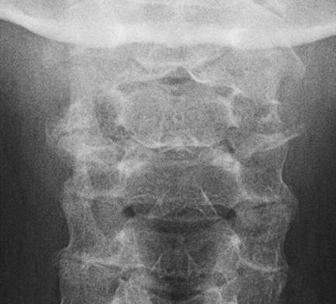
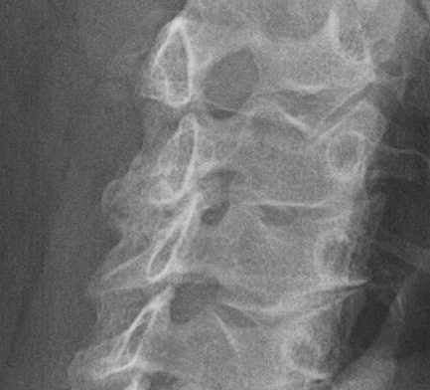
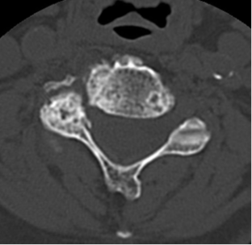
С3-С7: СТЕНОЗ МЕЖПОЗВОНОЧНОГО ОТВЕРСТИЯ
Передне-медиальная граница - унковерте-бральный артроз (белые стрелки), а задняя граница - фасеточный сустав (черные стрелки)
Дегенеративная гипертрофия и/или образование остеофитов в одном или обоих суставах приводит к стенозу
А
В
Прицельные рентенограммы С3 и С4, прямая (А) и боковая (В) проекция
КТ, аксиальная плоскость
Notes:
сустав Люшка = авторское название этого сустава мало кому знакомо. В рентгенологии практикуются термины «унковертебральный артроз», «крючковидный артроз». При этом, следует отметить, что унковертебрального сустава как такового нет, это разросшиеся крючки верхних боковых краёв тел шейных позвонков упираются в верхний позвонок, формируя неоартроз, который и получил это название.

Slide 12
С3-С7: ВРОЖДЕННЫЙ БЛОК ПОЗВОНКОВ
Возникает в результате нарушения сегментации во время эмбрионального развития
Затрагивает тело позвонка и/или заднюю дугу
Приводит к заболеваниям смежных сегментов (дегенеративные заболевания, нестабильность и т.д.)
Гипоплазия межпозвоночного диска
Сужение тела позвонка
Сращение задних элементов позвонков

Slide 13
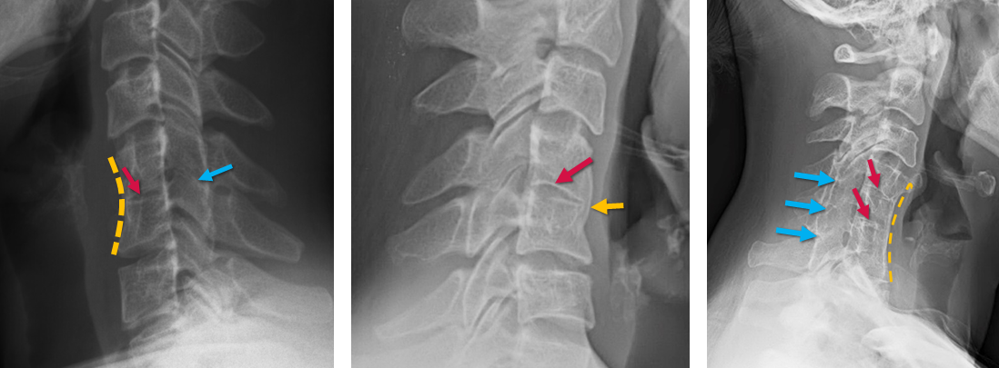
С3-С7: ВРОЖДЕННЫЙ БЛОК ПОЗВОНКОВ
Прицельные рентгенограммы шейного отдела позвоночника в боковой проекции
Сужение тела позвонка
Гипоплазия межпозвоночного диска
Сращение задних элементов позвонков
Notes:
На втором рисунке представлен неполный блок позвонков: отсутствие деформации осиной талии, но при этом гипопластический межпозвонковый диск. Задние элементы сегментированы.

Slide 14
С3-С7: СИНДРОМ КЛИППЕЛЯ-ФЕЙЛЯ
Одно- или многоуровневые врожденные аномалии сегментации и слияния шейных позвонков
Классическая клиническая триада (частота встречаемости 50% ):
Короткая шея
Низкое расположение границы роста волос
Ограничение подвижности шейного отдела позвоночника
Могут быть другие сопутствующие аномалии, такие как болезнь Шпренгеля или аномалии почек
Notes:
Болезнь Шпренгеля – это патология развития плечевого пояса, проявляющаяся в высоком стоянии лопатки. Это заболевание проявляется уже в младенческом возрасте и вызвано задержкой развития лопатки и нарушением её опускания на третьей-четвёртой неделе эмбрионального периода. Лопаточная кость приобретает крыловидную форму, она становится короче, чем нужно, но увеличивается в ширину.

Slide 15
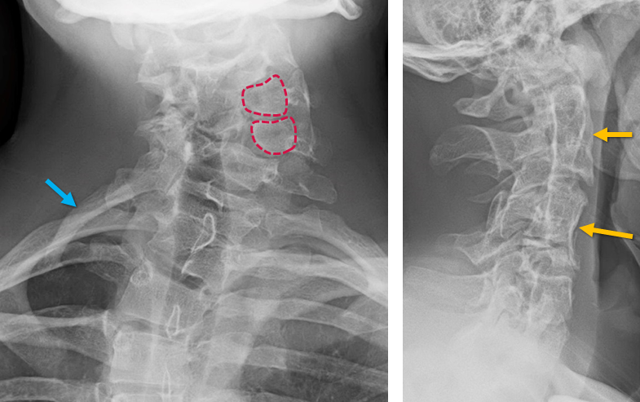
С3-С7: СИНДРОМ КЛИППЕЛЯ-ФЕЙЛЯ
Рентгенограммы шейного отдела позвоночника в прямой и прицельный снимок С2-С3 в боковой проекции
Сколиоз шейного отдела позвоночника с двумя полупозвонками слева, гипоплазия правого 1-го ребра и другие сегментарные аномалии

Slide 16
С3-С7: ДЕГЕНЕРАТИВНЫЕ ЗАБОЛЕВАНИЯ МЕЖПОЗВОНОЧНЫХ ДИСКОВ
СПОНДИЛЕЗ | ДЕГЕНЕРАТИВНАЯ БОЛЕЗНЬ ДИСКА (DDD) | МЕЖПОЗВОНКОВЫЙ ОСТЕОХОНДРОЗ (IVOC)
Нормальная высота м/п диска | Потеря высоты м/п диска | Дегенеративные изменения в диске ( в пульпозном ядре и фиброзном кольце)
Наличие остеофитов | Наличие остеофитов (не всегда) | «Вакуум-феномен»
На ранних стадиях феномен вакуумной щели |  | Часто сочетается с DDD
Notes:
Спондилез - характеризуется наличием остеофитов, но нормальной высотой диска. На ранних стадиях может быть небольшая вакуумная щель непосредственно рядом с торцевой пластинкой, что указывает на разрушение прикрепления кольцевых волокон, которое предшествует образованию остеофитов и ускоряет его.
Дегенеративная болезнь диска (DDD) - характеризуется потерей высоты диска, с сопутствующим спондилезом/остеофитозом или без него.
Межпозвонковый остеохондроз (IVOC) - обычно наблюдается в контексте тяжелого DDD, характеризуется центральными трещинами в диске (ядро и кольцевые волокна) и возникающим "феноменом вакуумной щели" (газ в диске). Чаще всего это встречается в поясничном отделе позвоночника.

Slide 17
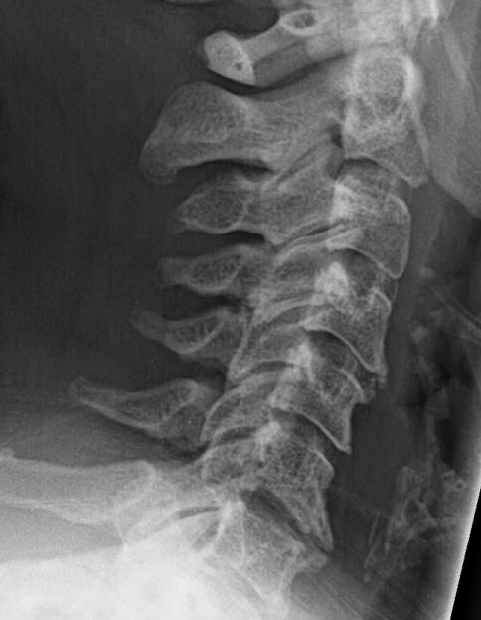
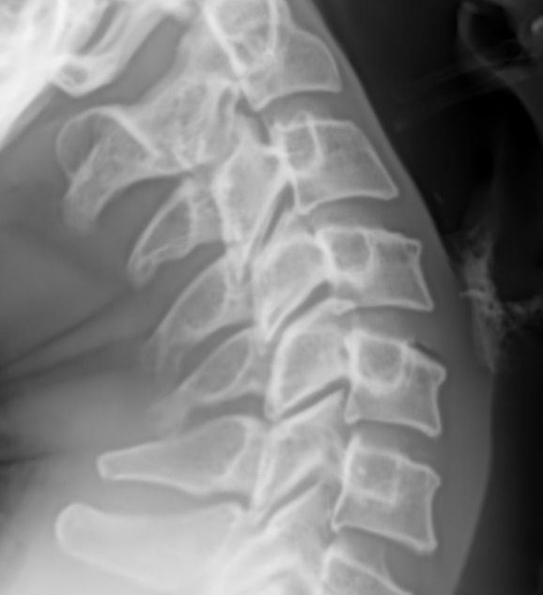
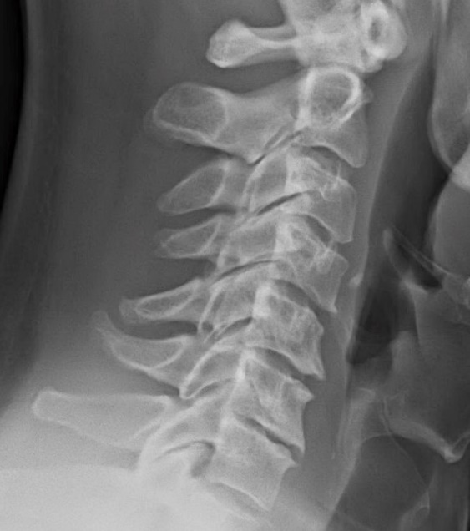
С3-С7: ДЕГЕНЕРАТИВНЫЕ ЗАБОЛЕВАНИЯ МЕЖПОЗВОНОЧНЫХ ДИСКОВ
Рентгенограммы шейного отдела позвоночника, боковая проекция
Спондилез, «вакуум-феномен» в С5
Умеренное снижение высоты дисков по всему шейному отделу, спондилез C4-C7
Передние остеофи-ты, высота диска сохранена

Slide 18
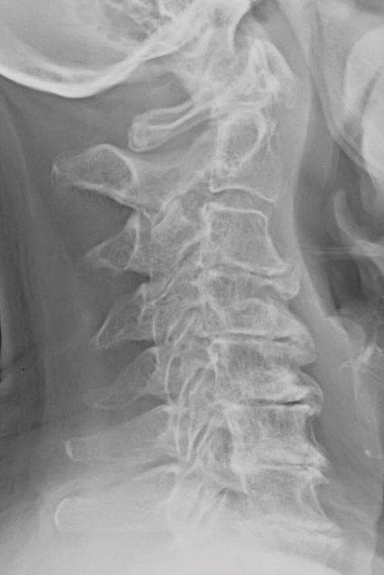
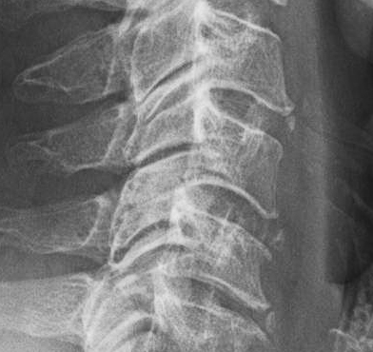
С3-С7: ДЕГЕНЕРАТИВНЫЕ ЗАБОЛЕВАНИЯ МЕЖПОЗВОНОЧНЫХ ДИСКОВ
Рентгенограммы шейного отдела позвоночника, боковая проекция
Вставочные кости - кальцинация передних кольцевых волокон диска, распространенная находка при DDD
Снижение высоты дисков, спондилез, «вакуум-феномен» C5-С6

Slide 19
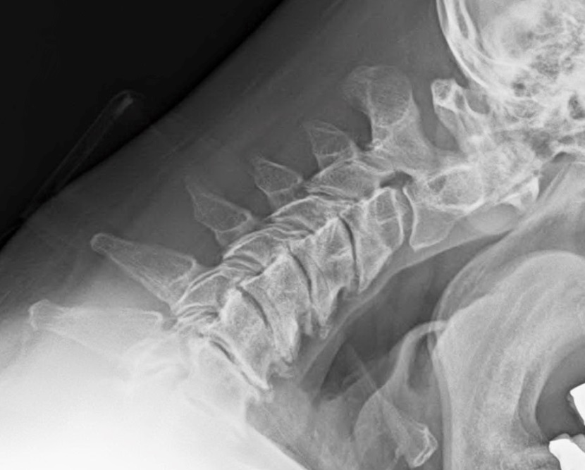
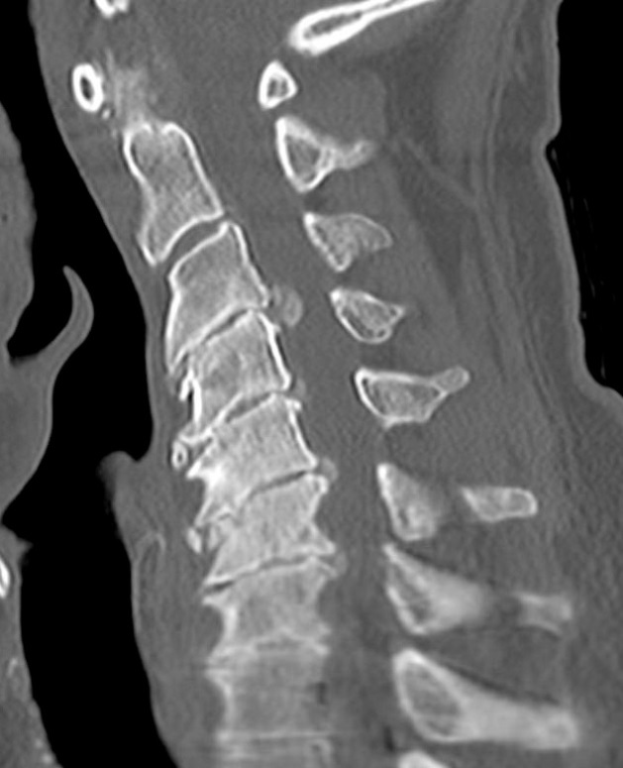
С3-С7: ДЕГЕНЕРАТИВНАЯ БОЛЕЗНЬ ДИСКА
Рентгенограмма ШОП при сгибании, боковая проекция
КТ, сагиттальная плоскость
Остеофитно-дисковые комплексы

Slide 20
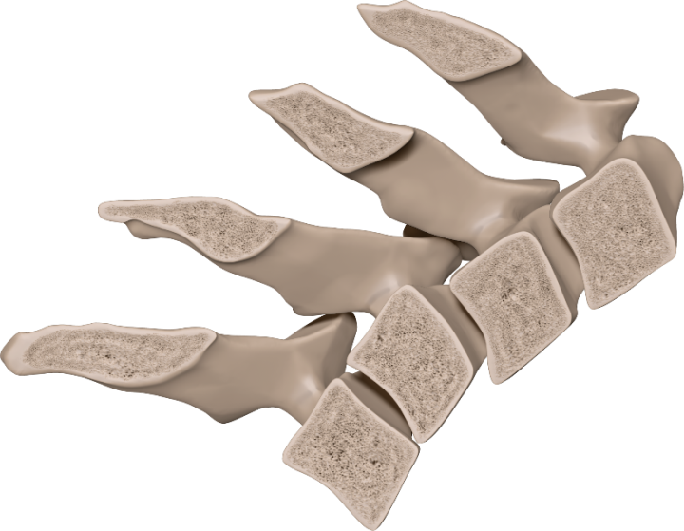
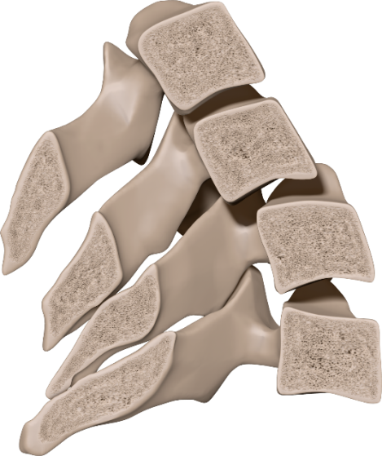
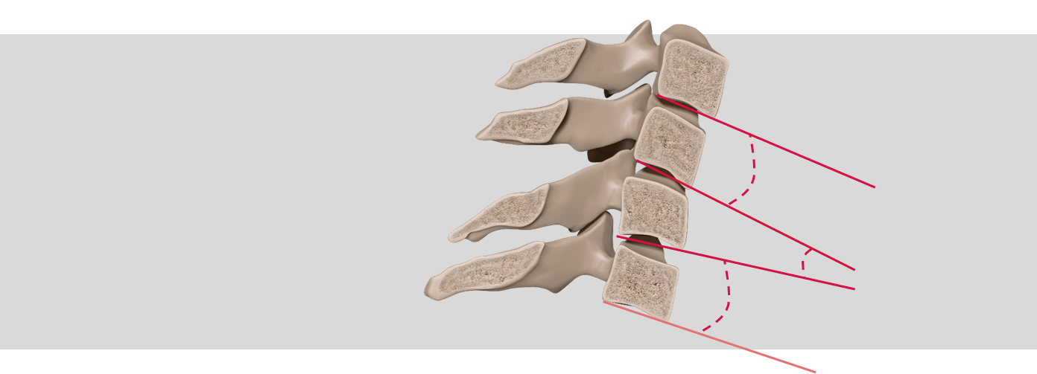
С3-С7: СЕГМЕНТАРНАЯ НЕСТАБИЛЬНОСТЬ
ТРАНСЛЯЦИОННАЯ
Динамический сдвиг >3.5 мм при сгибании/разгибании
Статическое смещение >4 мм
УГЛОВАЯ
Образование патологического угла >11⁰ на боковом снимке
Notes:
Снижение жесткости позвоночно-двигательных сегментов, при котором приложение силы приводит к более значительному, чем в норме, смещению позвонков относительно друг друга с развитием болевого синдрома/деформации • Неопластическая нестабильность: нарушение целостности структур позвоночника вследствие разрушения их опухолевым процессом с развитием болевого синдрома, усиливающегося при движениях, клинически значимой или прогрессирующей деформации и/или неврологического дефицита, возникающих при физиологических нагрузках

Slide 21
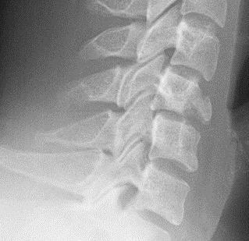
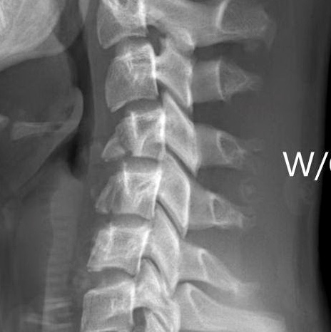
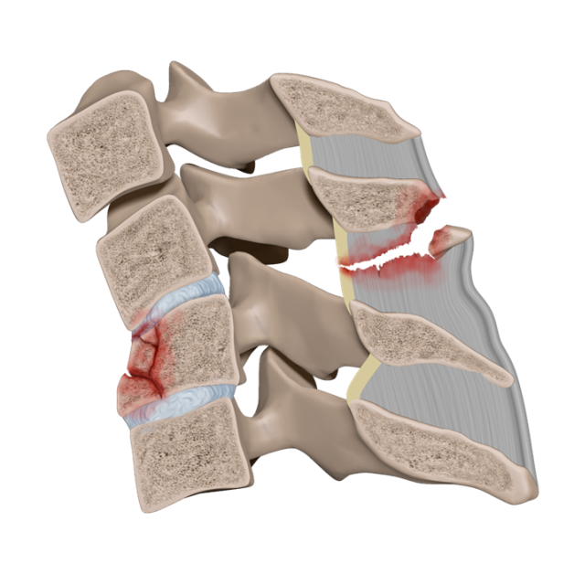
С3-С7: ПЕРЕЛОМЫ В РЕЗУЛЬТАТЕ ЧРЕЗМЕРНОГО СГИБАНИЯ
Прицельные рентгенограммы ШОП, боковая проекция
Notes:
Нестабилен
Крупные фрагменты треугольной формы, и обычно затрагивает C5, C6 или C7
Кифоз
смещение фасеточных суставов
Поражение переднего шейного канатика
Квадриплегия
Немедленный, полный двигательный паралич и потеря болевой и температурной чувствительности (передние столбы)

Slide 22
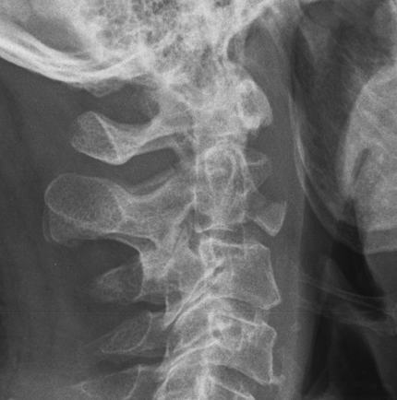
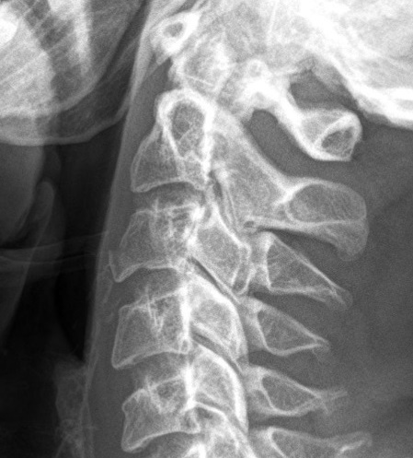
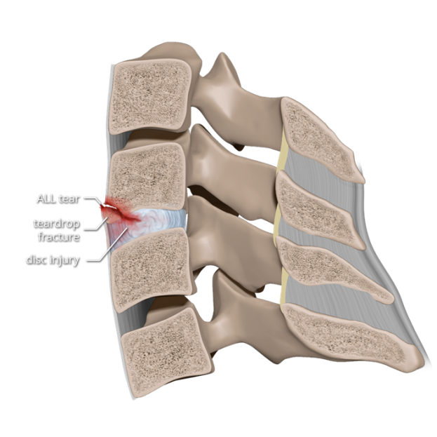
С3-С7: ПЕРЕЛОМЫ В РЕЗУЛЬТАТЕ ЧРЕЗМЕРНОГО РАЗГИБАНИЯ
Прицельные рентгенограммы ШОП, боковая проекция
Notes:
Небольшой фрагмент, обычно треугольной формы, обычно затрагивает C2 или C3
Расширение переднего дискового пространства
Как правило, стабильный
Отсутствие смещения тела позвонка

Slide 23
С3-С7: ПЕРЕЛОМЫ ОСТИСТЫХ ОТРОСТКОВ
Механизм:
Повторяющееся разгибание, сокращение трапециевидной мышцы
Острое силовое разгибание или сгибание
Тупая травма
Признаки:
Двойной остистый отросток на снимке в прямой проекции из-за смещения фрагмента позвоночного отростка

Slide 24
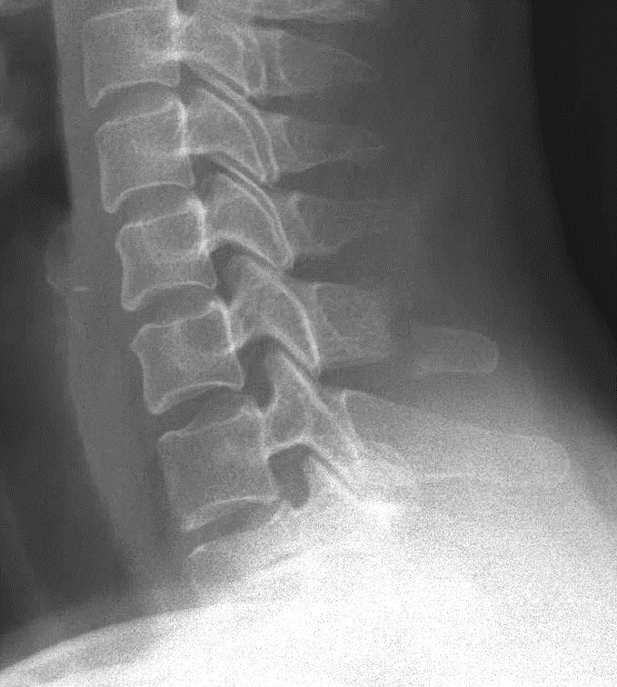
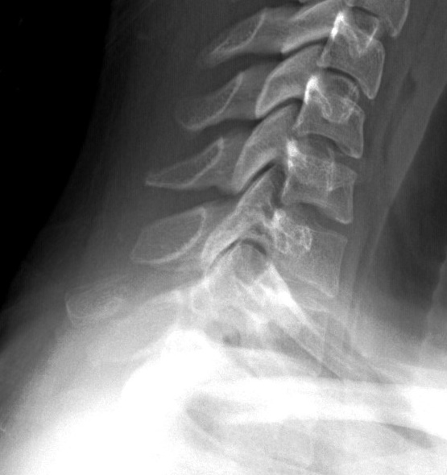
С3-С7: ПЕРЕЛОМЫ ОСТИСТЫХ ОТРОСТКОВ
Прицельные рентгенограммы ШОП, боковая проекция

Slide 25
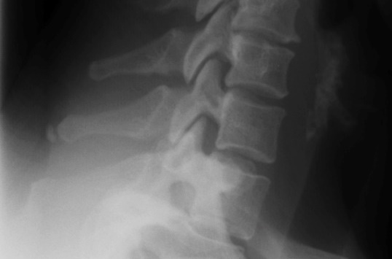
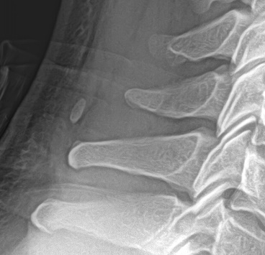
С3-С7: ПЕРЕЛОМЫ ОСТИСТЫХ ОТРОСТКОВ
Прицельные рентгенограммы ШОП, боковая проекция
Дифференциальный диагноз:
Вторичный центр окостенения (слева)
Сесамовидная кость (справа)

Slide 26
ИСТОЧНИК
https://pubs.rsna.org/doi/10.1148/rg.2019180148

Slide 27
Благодарю за внимание!

